Slide 1

第１回オープンバイオ研究会
2005/3/11-12@JAIST
w/ SIG-BMK

Slide 2
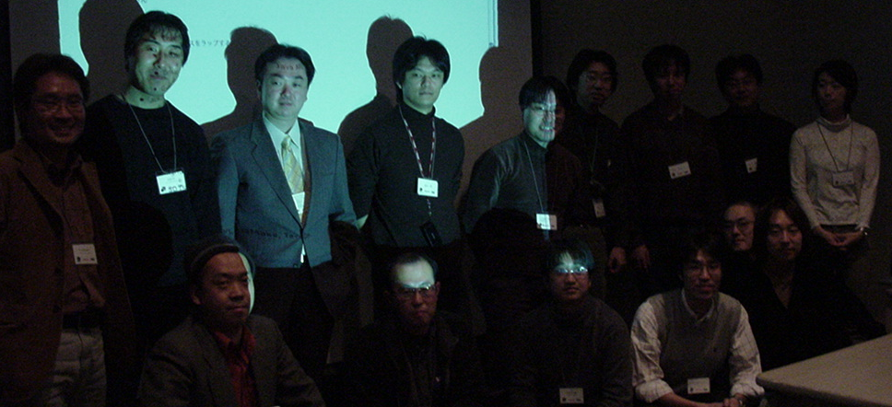
オープンバイオ研究会とは
http://open-bio.jp/
オープンソースを中心としたリソースの開発・推進
  ミーティング
  ドキュメンテーション
オープンバイオBoF@GIW2004(第０回)
  40〜50名の参加者、15プレゼンテーション
    KNOB, Community, GBrowse, SOKOS, BioPython, BioConductor, BioRuby, ChemRuby, G-language, Biojava, JAMBO, Ensembl, Omic Space, Xgrid, SO

Slide 3
今回は
ショートプレゼンテーション
  BioPerl
  BioRuby
  G-language
  SayaMatcher
  KNOB
ハンズオンセミナー
  実際に体験

Slide 4
BioRuby.project("introduction")
東大医科研・片山俊明
k@bioruby.org

Slide 5

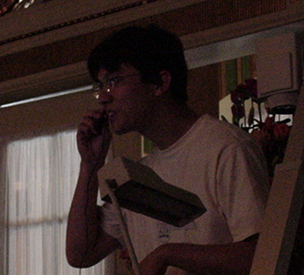
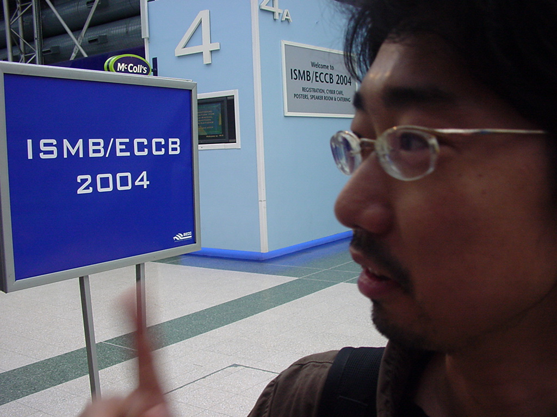
BioRubyとは
Ruby 用のBioPerlみたいなバイオインフォ系ライブラリ
藍鈴
蓮珠
2000年秋頃@arrayや%hashで頑張るPerlのデータ構造や
リファレンスとかpackageに耐えられなくなり、↑を読んで
約3日で騙されたようにRubyに改宗、bioruby.orgドメイン取得
（BioPerlが大きすぎてどこから手をつければいいのかよく分からなかっただけ、という噂も…)
BOSC2001
当時、京大化研の金久研にいた、中尾氏、奥地氏らと共に作成開始、
インターネットを通じて阪大の後藤氏や海外の開発者も参加
BioHackathon, BOSC などのイベントを通じて、BioPerl, BioPython,
BioJava など海外のプロジェクトとも交流を図りつつ、現在に至る

Slide 6
Bio::Sequence, Location, Feature, Alignment クラス
  塩基配列、アミノ酸配列の取り扱い
  組成、スプライシング、翻訳、ウィンドウサーチなど
Bio::DB 系クラス
  データベースのパーザ
  GenBank, UniProt, PDB, KEGG etc.
Bio::Appl 系クラス
  Blast/Fasta/ClustalW などを実行し結果をパーズするファクトリ
  Genscan, Blat, Sim4, Spidey, Sosui, Psort, TargetP etc.
Bio::IO 系クラス
  データベースやウェブサービスの入出力インターフェイス
  Web Service (SOAP, REST)
    KEGG API, DDBJ XML, BioDAS etc.
  OBDA (Open Bio Database Access)
    BioRegistry, BioSQL, BioFetch, BioFlat etc.
Bio::PubMed, Bio::Reference クラス
  文献データベース検索、BibTeX などのフォーマッタ
Bio::Pathway, Bio::Relation クラス
  グラフ、２項関係の演算

Slide 7
Bio::Sequence, Location, Feature, Alignment クラス
  塩基配列、アミノ酸配列の取り扱い
  組成、スプライシング、翻訳、ウィンドウサーチなど
Bio::DB 系クラス
  データベースのパーザ
  GenBank, UniProt, PDB, KEGG etc.
Bio::Appl 系クラス
  Blast/Fasta/ClustalW などを実行し結果をパーズするファクトリ
  Blat, Sim4, Spidey, Genscan, Sosui, Psort, TargetP etc.
Bio::IO 系クラス
  データベースやウェブサービスの入出力インターフェイス
  Web Service (SOAP, REST)
    KEGG API, DDBJ XML, BioDAS etc.
  OBDA (Open Bio Database Access)
    BioRegistry, BioSQL, BioFetch, BioFlat etc.
Bio::PubMed, Bio::Reference クラス
  文献データベース検索、BibTeX などのフォーマッタ
Bio::Pathway, Bio::Relation クラス
  グラフ、２項関係の演算

